Slide 1
Sistemi di conservazione e di distribuzione
Gabriele Bezzi

Slide 2
LEGGE REGIONALE Emilia-Romagna 24 maggio 2004, n. 11
SVILUPPO REGIONALE DELLA SOCIETA’ DELL’INFORMAZIONE
Art. 2 Ruolo e funzioni della Regione
…
4 bis – La Regione, anche in collaborazione con le altre pubbliche amministrazioni interessate, favorisce altresì lo sviluppo integrato della conservazione digitale dei documenti informatici e, nel rispetto dei principi di efficacia, efficienza ed economicità, svolge le funzioni di archiviazione e conservazione digitale dei documenti informatici, anche a rilevanza fiscale, prodotti o ricevuti dalla Regione e dagli altri soggetti di cui all'articolo 19, comma 5, lettera a) della legge regionale 24 maggio 2004, n. 11 nonché, mediante apposita convenzione, dei documenti informatici prodotti o ricevuti dai soggetti di cui all'articolo 19, comma 5, lettera b) della medesima legge e da altri soggetti pubblici.

Slide 3
LEGGE REGIONALE Emilia-Romagna 24 maggio 2004, n. 11
SVILUPPO REGIONALE DELLA SOCIETA’ DELL’INFORMAZIONE
.
Art. 16 Modalità di coordinamento e ottimizzazione delle risorse
…
3 - I soggetti di cui all’articolo 19, comma 5, lettera a) sono obbligati ad utilizzare le funzioni di archiviazione e conservazione digitale dei documenti informatici svolte secondo quanto disposto dall’articolo 2, comma 1, lettera f bis) della legge regionale n. 29 del 1995.
Art. 19 comma 5
…
la Regione, gli enti e gli organismi regionali, le loro associazioni e consorzi, quali le agenzie, le aziende e gli istituti, anche autonomi, nonché gli enti e le aziende del Servizio sanitario regionale, ed inoltre gli organismi di diritto pubblico e le società strumentali partecipate in misura totalitaria o maggioritaria dai soggetti di cui alla presente lettera
Gli Enti locali, i loro enti ed organismi, le loro associazioni, unioni e consorzi, quali le aziende e gli istituti, anche autonomi, le istituzioni, gli organismi di diritto pubblico e le società strumentali partecipate in misura totalitaria o maggioritaria da tali soggetti ed inoltre gli istituti di istruzione scolastica e universitaria operanti nel territorio regionale;

Slide 4
Modello per la conservazione nella normativa regionale
Legge Regionale n. 11 del 24/5/2004
La Regione Emilia Romagna assume le funzioni di archiviazione e conservazione digitale dei documenti informatici costituendo uno specifico servizio specializzato all’interno della sua organizzazione e «obbligando» gli enti e organismi regionali, comprese le aziende sanitarie, ad utilizzare per la conservazione tale soggetto.
Si può quindi dire che l'apparato legislativo della Regione Emilia-Romagna individua uno specifico soggetto pubblico che svolge le funzioni di archiviazione e conservazione digitale per la Regione e gli altri enti sopracitati, in particolare gli enti e le aziende del Servizio sanitario regionale, nella logica di sviluppo integrato della conservazione digitale dei documenti informatici nel rispetto dei principi di efficacia, efficienza ed economicità.
Per garantire risparmi ed efficienza si concentra in un soggetto specializzato una funzione complessa come quella della conservazione degli oggetti digitali.

Slide 5
Enti locali convenzionati in Emilia-Romagna
Hanno aderito al polo di conservazione, sottoscrivendo l’apposita convenzione, redatta sulla base di un modello concordato con la Soprintendenza Archivistica e Bibliografica dell’Emilia-Romagna, la quasi totalità degli enti locali e un gran numero di istituti scolastici del territorio regionale ed anche enti fuori dal territorio regionale.
Comuni: 319 su 330
Unioni di Comuni: 38 su 39
Province e Città Metropolitana: 9 su 9
Altri Enti: 328 (Tutte le Aziende e enti del servizio sanitario regionale, Università di Bologna, Istituti scolastici)
Regione e sue agenzie (conservazione derivata direttamente dalla norma regionale)

Slide 6
Cos'è ParER
ParER si configura per utilizzare i termini dello standard OAIS, come un Archivio, cioè una struttura organizzata di persone e sistemi che accetta la responsabilità di conservare informazioni (in particolare nella forma di documenti amministrativi informatici) e renderli disponibili ad una Comunità di riferimento

Slide 7
Un modello concettuale
OAIS (Open Archival Information System), standard ISO (14721:2003 ora 2012), che definisce le caratteristiche di un archivio finalizzato alla conservazione a lungo termine di informazioni e alla fruizione delle stesse da parte di una comunità di riferimento.

Slide 8
La conservazione: l’esperienza di Parer
produttore
utente
ARCHIVIO OAIS
SIP
(pacchetto di versamento)
DIP
(pacchetto di distribuzione)
AIP
(pacchetto di archiviazione)
responsabile
(conservatore)
OAIS = ISO 14721:2012
8

Slide 9
Pacchetti informativi
Un pacchetto informativo è un “contenitore” autoconsistente che racchiude gli oggetti da conservare corredati da opportuni metadati.
SIP = pacchetto di versamento (dal produttore al sistema di conservazione)
AIP = pacchetto di archiviazione (ricavato dal SIP e gestito dal sistema di conservazione: può evolvere nel sistema di conservazione)
DIP = pacchetto di distribuzione (destinato agli utenti)

Slide 10
ParER: Visione Strategica
Missione: Essere l’Archivio Digitale della Pubblica Amministrazione in Emilia-Romagna, per la conservazione dei documenti informatici e in generale di ogni oggetto digitale
Obiettivi:
Garantire la conservazione, archiviazione e gestione dei documenti informatici e degli altri oggetti digitali
Erogare servizi di accesso basati sui contenuti digitali conservati
Fornire supporto, formazione e consulenza agli enti produttori

Slide 11
Perché il Polo Archivistico …
Tre fondamentali motivazioni:
Il contenimento dei costi per funzioni particolarmente onerose per l'ente produttore evitando il moltiplicarsi di strutture di conservazione
Il presidio archivistico tecnologico e organizzativo su attività che implicano professionalità, risorse e strutture adeguatamente formate e gestite
Custode affidabile e terzo rispetto agli enti produttori
Gli interventi necessari non sono oggi sostenibili da una singola amministrazione
11
Notes:
11

Slide 12
Conservazione digitale
Il problema della conservazione del patrimonio documentale digitale pubblico va affrontato sotto due aspetti:
Patrimonio culturale
Peculiarità degli oggetti digitali da conservare

Slide 13
Documento informatico
DOCUMENTO ELETTRONICO
Fragilità
Dipendenza dalle tecnologie
«Con tali documenti la genesi è un processo continuo, non un evento fisso nel tempo e tutte le fasi avvengono contemporaneamente, spesso in modo integrato»
L. Duranti, I documenti archivistici: la gestione dell’archivio da parte dell’ente produttore, 1997

Slide 14
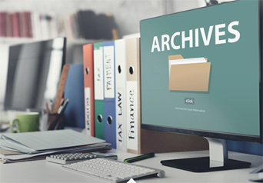
Gestione Documentale vs Conservazione
SISTEMA DI GESTIONE DOCUMENTALE
«luogo» in cui si forma l’archivio
SISTEMA DI CONSERVAZIONE
«luogo» in cui archiviare i documenti per conservarne nel tempo l’autenticità, l’integrità e l’accesso
Archivio è trasparenza

Slide 15
Sistemi di conservazione e interoperabilità
I sistemi di conservazione debbono garantire un elevato livello di interoperabilità con i sistemi di gestione documentale e tra di loro.
La possibilità di concentrare archivi di diversi enti in un polo di conservazione può contribuire a sviluppare il nuovo paradigma del Piano triennale che consenta di superare la “logica a silos” in favore di una visione sistemica secondo logiche che sviluppino:
la razionalizzazione e la valorizzazione del patrimonio informativo della Pubblica amministrazione;
la messa a fattor comune delle componenti software che sono utili a tutte le Pubbliche amministrazioni e che possono considerarsi sia acceleratori del processo di digitalizzazione sia strumenti utili alla omogeneizzazione dei servizi offerti.

Slide 16
Sistemi di conservazione e interoperabilità
Visione dei dati e degli archivi pubblici come bene comune, condiviso gratuitamente tra Pubbliche amministrazioni per scopi istituzionali e, salvo casi documentati e propriamente motivati, utilizzabile dalla società civile.
Possibilità di costruire sistemi di conservazione che permettano l’accesso e la fruizione dei dati e dei documenti e consentano di favorire lo scambio di informazioni e la gestione di fascicoli informatici coerenti con l’art. 41 del CAD, facilitando lo scambio di dati e documenti ed evitando di chiedere più volte la stessa informazione al cittadino o all’impresa (principio once only), garantendo al contempo l’affidabilità, autenticità, integrità e leggibilità della fonte nel tempo senza dover perdere il contesto originario e il rapporto con l’archivio della amministrazione titolare.

Slide 17
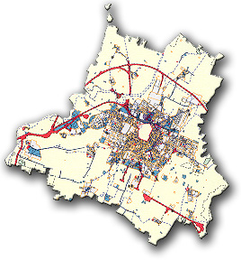
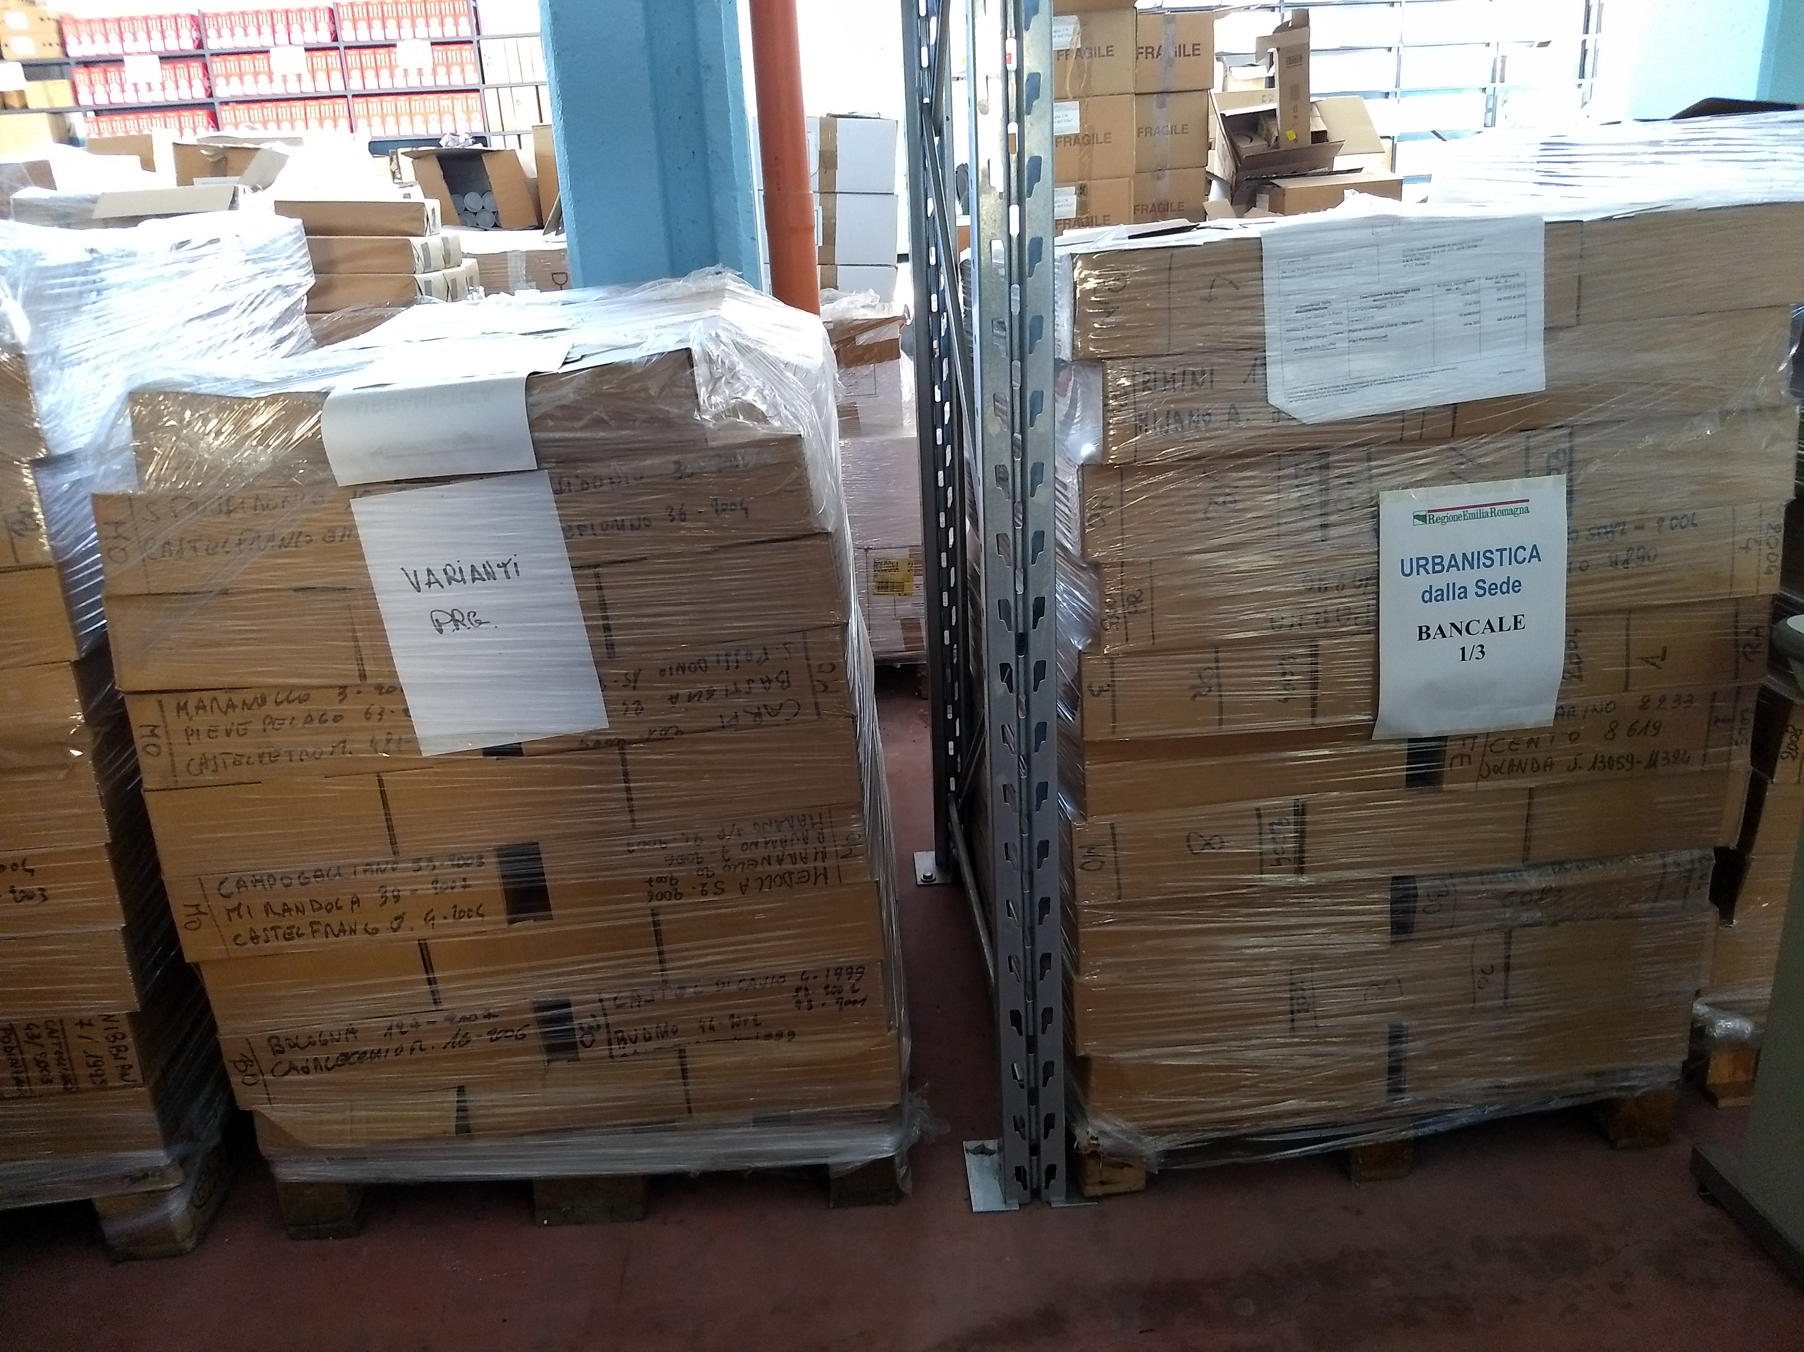
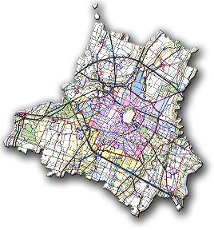
La conservazione e il deposito dei piani urbanistici
UN PROCEDIMENTO AMMINISTRATIVO TOTALMENTE DEMATERIALIZZATO: il deposito degli Strumenti Urbanistici
I Comuni realizzano i Piani con modalità digitali
La trasmissione e il deposito in Regione avvengono tramite un applicativo PARER
NON SI E’ TRASFORMATA LA CARTA IN FILE, MA E’ STATO RIDEFINITO IL PROCEDIMENTO
RISPARMI MISURABILI PER TUTTA LA REGIONE: 1.700 viaggi a Bologna di persone e 350.000 euro di stampe ogni 5 anni
Notes:
17

Slide 18
Parer ha un ruolo essenziale nei procedimenti della nuova legge urbanistica regionale
Parer collabora con il Servizio Urbanistica dal 2013 e da allora è il conservatore per la Regione dei Piani Urbanistici trasmessi dagli Enti Locali. ​
Con la nuova legge urbanistica 24/2017 Parer acquisisce un ruolo strategico diventando parte attiva non più solo come struttura di back-office ma anche nelle attività correnti (Atto di coordinamento approvato con Delibera GR 2134/2019).
Dal 6 aprile 2020 tutti i Comuni utilizzano un applicativo specificamente realizzato da Parer non solo per garantire la conservazione dei propri strumenti urbanistici ma anche per assolvere alla fase di trasmissione ai fini del deposito previsto dalla legge.
Parer ha inoltre realizzato un ulteriore applicativo per gestire le attività di istruttoria dei Comitati Urbanistici.
Con il suo nuovo ruolo, Parer consente che l’intero processo di pianificazione del territorio avvenga in maniera totalmente dematerializzata, e garantisce semplificazione, certezza documentale, autenticità e conservazione nel tempo degli strumenti di piano.
Deposito degli strumenti urbanistici digitali — ParER — Polo archivistico dell'Emilia-Romagna (regione.emilia-romagna.it)
Notes:
18

Slide 19
Deposito degli strumenti urbanistici digitali
L’Atto di coordinamento tecnico (Delibera n.2134 del 22 novembre 2019), ha introdotto alcune innovazioni rispetto alle modalità di deposito degli strumenti urbanistici comunali.
Tutti gli strumenti urbanistici elaborati secondo la LR24/17 prodotti dall’Ente, devono essere versati in conservazione presso il Polo Archivistico Regionale dell’Emilia-Romagna (ParER), attraverso l’applicativo PING.

Slide 20
Deposito degli strumenti urbanistici digitali
Tale versamento garantisce la completezza dell’archivio degli strumenti urbanistici di ogni Ente, permette ai Comitati Urbanistici di consultare la documentazione ai fini dell’istruttoria e costituisce la trasmissione alle strutture regionali competenti ai fini della pubblicazione dell’avviso sul BURERT.

Slide 21
Deposito degli strumenti urbanistici digitali
Grazie alla integrazione tra sistemi e alla visione di un archivio condiviso:
Gli archivi degli Enti sono alimentati e completi e si garantisce la conservazione degli strumenti di piano
La Regione accede agli archivi degli Enti in consultazione per le sue fasi istruttorie e ottiene una semplificazione nella trasmissione degli Strumenti Urbanistici ai fini del deposito (interamente telematica e garantita)
Il sistema di conservazione garantisce anche nel tempo autenticità, integrità e affidabilità, certezza di provenienza, reperibilità e leggibilità

Slide 22
Risultati
Certezza e autenticità dei documenti di riferimento
Completezza degli archivi
Adempimento agli obblighi di conservazione
Capacità di fruizione e distribuzione dell’informazione originale e autentica
Sistema di ricerca unitario e dedicato (Pacchetti di distribuzione: Sacer DIPSpenser)

Slide 23
Strumenti urbanistici conservati
Numero unità documentarie: 2.458
Numero documenti: 93.371
Numero componenti: 93.371
Dimensione in bytes: 545.968.059.360

Slide 24
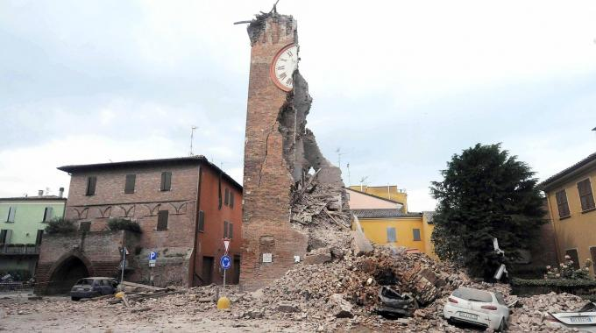
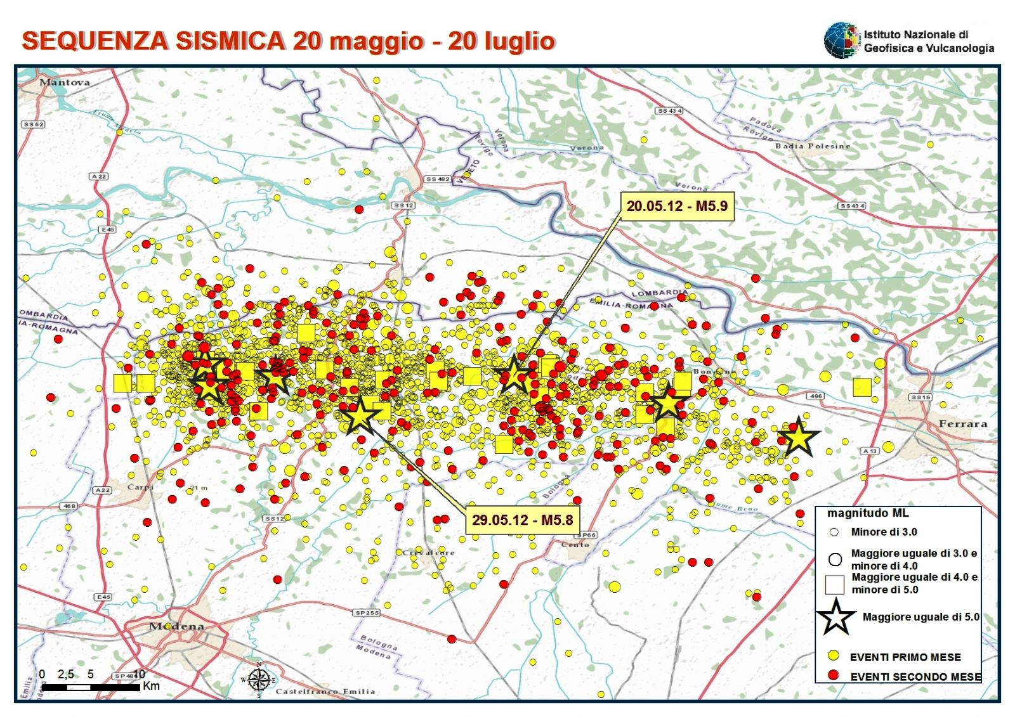
PROGETTI DI RICOSTRUZIONE SISMA 2012
L’Agenzia per la ricostruzione – Commissario Delegato e PARER collaborano per la gestione dematerializzata dei progetti di ricostruzione.
120 soggetti attuatori
Oltre un miliardo di euro di progetti finanziati
Tutti i progetti in originale digitale sono trasmessi all’Agenzia tramite applicativo PARER e subito conservati
Le istruttorie per l’approvazione sono effettuate utilizzando i documenti conservati: funzionari incaricati del rilascio delle autorizzazioni - Servizio Geologico della Regione Emilia-Romagna e Ministero della Cultura, Soprintendenza Belle arti e paesaggio per la Città Metropolitana di Bologna e le Province di Modena, Reggio Emilia e Ferrara).
Notes:
24

Slide 25
Per approfondimenti:
https://poloarchivistico.regione.emilia-romagna.it/
… grazie per l’attenzione…

